Slide 1



CLASS :3
SUBJECT : ODIA
CHAPTER NUMBER: 16
CHAPTER NAME : ଆମର ପର୍ବପର୍ବାଣି
SUBTOPIC : ଅଭ୍ୟାସ -୯ ଓ ୧୦

Slide 2
୯ - ପ୍ରଶ୍ନ ଓ ଉତ୍ତର
କ - ଦୀପାବଳୀରେ କେଉଁ ଠାକୁରାଣୀଙ୍କୁ ପୂଜା କରାଯାଏ ?
ଉ - ଦୀପାବଳୀରେ ମା କାଳୀ ଠାକୁରାଣୀଙ୍କୁ ପୂଜା କରାଯାଏ ।
ଖ - ରଥଯାତ୍ରାରେ କେଉଁ କେଉଁ ଠାକୁର ରଥରେ ଯାତ୍ରା କରନ୍ତି ?
ଉ - ରଥଯାତ୍ରାରେ ପ୍ରଭୁ ବଳଭଦ୍ର ଦେବୀ ସୁଭଦ୍ରା ଓ
ପ୍ରଭୁ ଜଗନ୍ନାଥ ଠାକୁର ରଥରେ ଯାତ୍ରା କରନ୍ତି ।
ଗ - କେଉଁ ପର୍ବରେ ଜାତୀୟ ପତାକା ଉଡ଼ାଯାଏ ଓ ଜାତୀୟ
ସଙ୍ଗୀତ ଗାନ କରାଯାଏ ?
ଉ - ସ୍ଵାଧୀନତା ଦିବସ ଓ ସାଧାରଣତନ୍ତ୍ର ଦିବସ ପର୍ବରେ ଜାତୀୟ ପତାକା ଉଡ଼ାଯାଏ ଓ ଜାତୀୟ ସଙ୍ଗୀତ ଗାନ କରାଯାଏ ।

Slide 3
ଘ - ଗାନ୍ଧିଜୀଙ୍କୁ ଆମେ କାହିଁକି ମନେ ରଖିଛୁ?
ଉ - ଭାରତକୁ ପରାଧୀନରୁ ସ୍ଵାଧୀନ କରିଥିବାରୁ ଆମେ ଗାନ୍ଧିଜୀଙ୍କୁ ମନେ ରଖିଛୁ ।
ଙ - ଗୁରୁଦିବସ କେଉଁ ତାରିଖରେ ପାଳନ କରାଯାଏ ?
ଉ - ଗୁରୁଦିବସ ସେପ୍ଟେମ୍ବର ୫ ତାରିଖରେ ପାଳନ
କରାଯାଏ ।

Slide 4
୧୦- ଆଲୋଚନା କରି ଲେଖ ।
କ- ତୁମ ବିଦ୍ୟାଳୟରେ ଗଣେଶ ପୂଜା କିପରି ପାଳନ କର ?
ଉ- ଆମ ବିଦ୍ୟାଳୟରେ ଥିବା ଗଣେଶ ମନ୍ଦିରରେ ଗଣେଶ ପୂଜା ହୁଏ । ମନ୍ଦିରଟିକୁ ସୁନ୍ଦର ଭାବେ ସଜ୍ଜା ଯାଇଥାଏ ଓ ପୂଜା ସରିଲା ପରେ ପୁଷ୍ପାଞ୍ଜଳି ଦିଆଯାଏ ତାପରେ ଭୋଗ ବଣ୍ଟନ ହୋଇଥାଏ ।
ଖ- ତୁମ ବିଦ୍ୟାଳୟରେ ସ୍ଵାଧୀନତା ଦିବସ କିପରି ପାଳନ କରାଯାଏ ?
ଉ- ସ୍ଵାଧୀନତା ଦିବସରେ ପିଲାମାନେ ବିଦ୍ୟାଳୟର ପଡ଼ିଆରେ ସ୍ଥିର ଭାବେ ଛିଡା ହୁଅନ୍ତି । ପ୍ରଧାନ ଅଧ୍ୟକ୍ଷ ଜାତୀୟ ପତାକା ଉତ୍ତୋଳନ କରନ୍ତି ଓ ପିଲାମାନେ ଜାତୀୟ ସଙ୍ଗୀତ ଗାନ କରନ୍ତି ।ପ୍ୟାରେଡ୍ ପିଲାମାନେ କରନ୍ତି ଓ ଶେଷରେ ମିଠା ବଣ୍ଟନ କରାଯାଏ ।

Slide 5
ଗ - ‘ଗୁରୁଦିବସ’ କିପରି ପାଳନ କର ?
ଉ- ଗୁରୁ ଦିବସରେ ଡକ୍ଟର ସର୍ବପଲ୍ଲୀ ରାଧାକ୍ରିଷ୍ଣନ୍ ଙ୍କ ଫୋଟ ରେ ମାଳା ଅର୍ପଣ କରାଯାଏ । ଆମର ମୁଖ୍ୟ ଅଧ୍ୟକ୍ଷ କିଛି ଭାଷଣ ଦେଇଥାନ୍ତି । ପିଲାମାନେ ମଧ୍ୟ କିଛି କିଛି କହିଥାନ୍ତି । ଶିକ୍ଷକ ଓ ଶିକ୍ଷୟିତ୍ରୀଙ୍କୁ ସମ୍ମାନର ସହିତ ତାଙ୍କର ପୂଜା କରିଥାଉ।

Slide 6
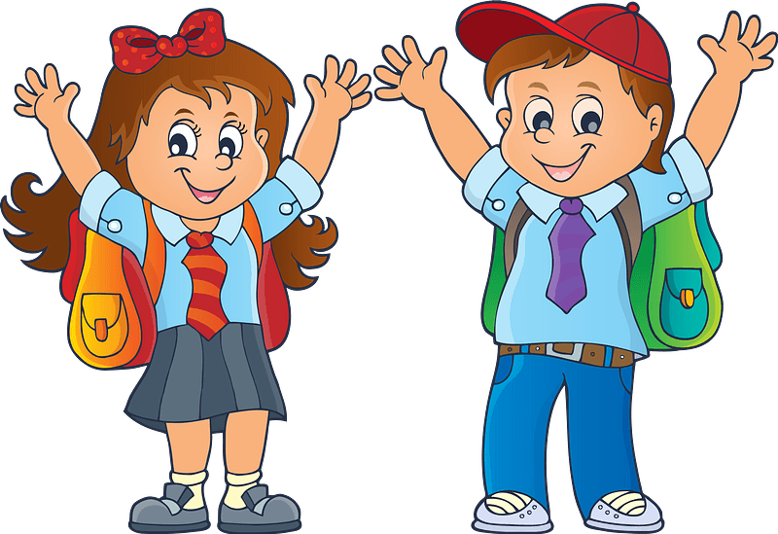
ଗୃହକର୍ମ
ପ୍ରଶ୍ନ -୩ ଓ ୧୦ (ଘ) ଖାତାରେ କର ।

Slide 7
ଅଧ୍ୟୟନରୁ ଲବ୍ଧଜ୍ଞାନର ଫଳାଫଳ:-
ପିଲାମାନଙ୍କର ଶ୍ରବଣ ପଠନ ଓ ଲିଖନ ଶୈଳୀର ଅଭିବୃଦ୍ଧି ହେବ ।
ଯୁକ୍ତାକ୍ଷର ର ବ୍ୟବହାର କରି ନୂଆ ଶବ୍ଦ ଓ ବାକ୍ୟ ଗଢିବେ ।

Slide 8
THANKING YOU
ODM EDUCATIONAL GROUP

